Slide 1
Maziden Yükselen sesler
Romalıları korkularından kurtaralım

Slide 2
Anibal, M.Ö. 202 yılında ana vatan Kartaca’da Roma ordularına “Zama Meydan Savaşı”nda mağlup oldu.

Slide 3
Roma sulh yapılabilmesi için Anibal’in teslimini şart koşunca Anibal memleketten ayrıldı.

Slide 4
Uzun müddet Girit’te, Suriye’de gezdikten sonra, Anadolu’ya gelip Bitinya kralına sığındı. Ancak Roma burada da peşini bırakmadı.

Slide 5
Artık kaçacak gücü de yoktu. Bu yüzdendir ki Anibal zehir şişesini ağzına boşaltırken:

Slide 6
“Romalıları korkularından kurtaralım” dedi.

Slide 7
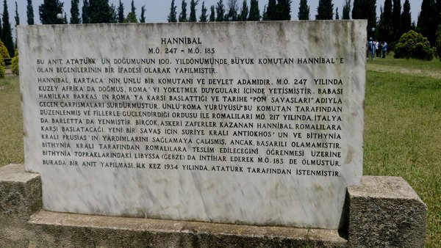
Öldüğünde 60 yaşında olan Anibal’ın mezarı Gebze’dedir.

Slide 8
tariheglencesi
Kanalıma abone olup, destek olabilirsiniz.

